Slide 1


X Jornadas sobre la Sociedad de Información en la Administración Local Almeriense
Gestión Documental Inteligente
Almacenamiento de documentos-e
Retos y soluciones de la Gestión de documentos electrónicos
en la Administración Pública

Slide 2

Documentos electrónicos
Un documento electrónico es un documento cuyo soporte material es algún tipo de dispositivo electrónico o magnético, y en el que el contenido está codificado mediante algún tipo de código digital, que puede ser leído, interpretado, o reproducido, mediante el auxilio de detectores de magnetización.
Notación 1: Un documento electrónico no es solo un documento escrito, si no un documento de video, audio, imagen, CAD, etc.

Slide 3
¡Para almacenar un documento electrónico, NO TODO VALE!

Slide 4
¡Tres retos principales!
Longevidad de archivos
Independencia tecnológica
Unificación de los almacenamientos

Slide 5
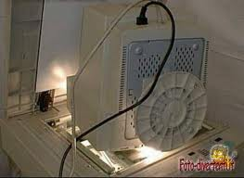
Primer Reto
La longevidad de los documentos.
Nuestra reciente experiencia con documentos electrónicos (15 años +-) nos ha dado ciertas pistas sobre las dificultades que tiene el manejo de documentos electrónicos
¡¡Extraer información de un archivo de Word Perfect!!
Es necesario el uso de estándares de almacenamiento longevo que permita abrir los documentos en los 20-50-100 años.

Slide 6
Segundo Reto
Independencia
Es necesario que los documentos no sean dependientes del software y hardware disponible, ya que los escáneres, servidores, etc y el software caducarán y cambiarán. No por ello deberemos perder ningún documento ni capacidad de gestión de ellos.
2012
2020
2050
2070
???
Vida de los documentos electrónicos
Implantación de gestor documental
Cambio de servidores
Nuevo software ofimático
Cambio gestor documental
…………………………………………………………………………………
Cambio de escáneres
Como hasta ahora, los documentos deben permanecer y alimentar el archivo histórico documental

Slide 7
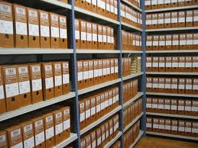
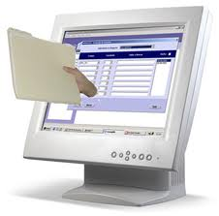

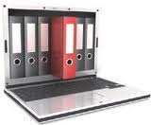


Tercer Reto
Unificación de archivos
La gestión de documentos electrónicos creará un nuevo archivo de documentos independiente del archivo en papel existente.
Convergen
Es necesario unificar la gestión del archivo para gestionar eficientemente y en todo momento la localización de documentos.

Slide 8
¡Soluciones!
Longevidad de documentos
Independencia tecnológica
Unificación de archivos

Slide 9
Primera Solución
La longevidad de los documentos.
Uso de estándares longevos para el almacenamiento de documentos definidos en la ISO 19005-1 (PDF/A-1) ,19005-2 (PDF/A-2) y 19005-3 (PDF/A-3)
Garantiza la apertura de un documento para los próximos 20-50 años.
Otros estándares de almacenamiento (no se garantiza su longevidad)
PDF/E (Engineering) – ISO 24517
PDF/UA (Universal Accessibility) – ISO 14289
PDF – ISO 32000
¡Solo el uso de estándares de almacenamiento longevo nos garantiza el reconocimiento de formato con el paso de los años.!

Slide 10
Segundo Solución
Independencia
En el software
Uso de estándares de comunicación y transferencia de archivos y evitar el uso de aplicaciones propietarias que encapsulan la documentación haciendo al Ayuntamiento dependiente de un proveedor o de un protocolo de comunicación específico. De esta manera la documentación estará siempre disponible y se podrá extraer de manera contextualizada y estructurada. (CMIS, FTP, WEBDAV, IMAP, SMTP, CIFS, etc.)
Del hardware
La capacidad de digitalizar un documento no debería depender de una marca concreta de escáner, ordenador, etc. Se debería poder trabajar con cualquier formato capaz de generar un escáner para su transformación a un estándar de almacenamiento. Si no corremos el peligro de estar atados a una marca o tipo de máquina concreta.
2012
2020
2050
2070
???
Vida de los documentos electrónicos

Slide 11
Tercera solución
Unificación de archivos
La unificación de archivos pasa por conciliar los archivos físicos y electrónicos, permitiendo a los archivos de formato físico ser digitalizados e incluirlos como documentos electrónicos. Para poder hacer esto el gestor documental deberá poder saber cuales son archivos originalmente electrónicos y cuales son originalmente en papel y en este último caso, identificar donde se encuentra el archivo original en papel para su localización.

Slide 12
Un nuevo reto,
¿como hacer esto sin morir en el intento?

Slide 13


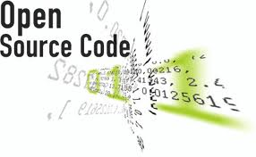
Nuevo reto
Implantando.
  Metodología de trabajo para la gestión de documentos electrónicos
  Aplicaciones y formatos abiertos basados en estándares
Y / O

Slide 14
¿Respecto a la administración electrónica?

Slide 15

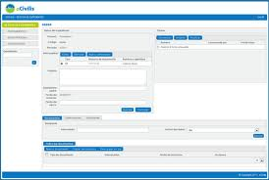




Administración electrónica
Gestor de expedientes
Un gestor de expedientes es una herramienta de trabajo, y no un almacenamiento válido de documentos
Los documentos deberían ser almacenados en una plataforma especializada para su almacenamiento y custodia

Slide 16
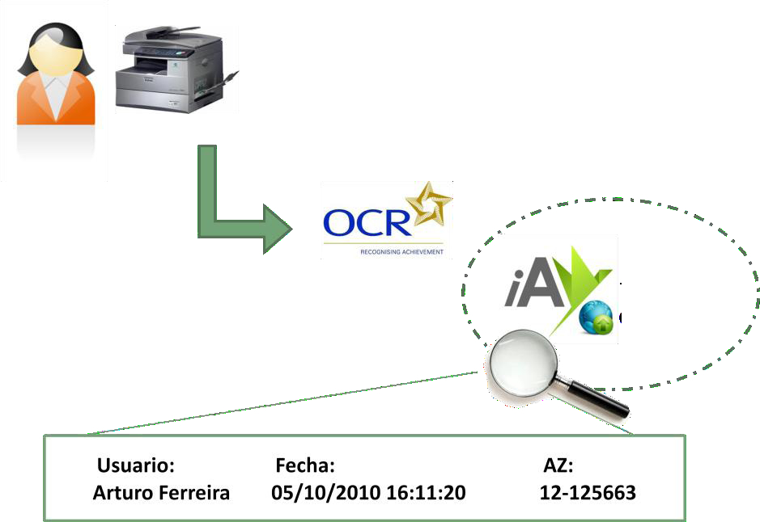
Administración electrónica
Un ejemplo:
Registro de documentos y custodia
Firma electrónica del documento
Registro telemático
Gestor documental
Registra
Custodia

Slide 17
Administración electrónica
Notificación por comparecencia en sede electrónica.
La capacidad de asegurar que un ciudadano ha visto o recibido la notificación hace que la notificación sea fehaciente y válida.
Usuario | Fecha | Acción
Arturo Ferreira | 15/08/2012 8:15 | Ha visto el documento
Arturo Ferreira | 15/08/2012 8:45 | Ha impreso el documento

Slide 18
¿Donde almacenamos la documentación?

Slide 19
Gestor documental
Gestor documental.
Alfresco es un gestor documental que se distribuye bajo dos tipos de licencias
- Enterprise Edition. Versión licenciada bajo coste, con mantenimiento del fabricante.
- Community Edition. Versión de licencia Open Source sin coste. Sin mantenimiento del fabricante pero con soporte por empresas colaboradoras

Slide 20
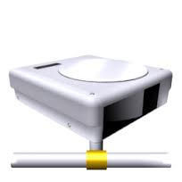
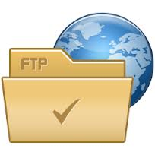


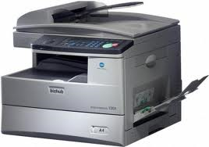



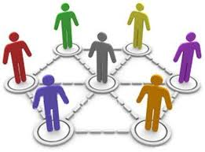
Gestión documental inteligente
Gestor documental.
Por que es un buen gestor documental
Email
Unidades de RED
FTP
Integración con Office
Escaner
Integración Redes sociales
Gestor de expedientes
Acceso WEB
Interoperabilidad

Slide 21
¿Como se junta todo esto?

Slide 22








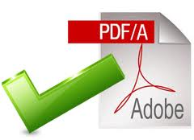

Ciclo automatizado de digitalización
Digitalización
Estandarización y reconocimiento
Inserción
y clasificación

Slide 23
Ahora que tenemos un archivo electrónico ¿podemos pedir más?
“¡INTELIGENCIA!”

Slide 24
Gestión documental inteligente
OCR
Ahora que tenemos documentos electrónicos, podríamos enseñar a un ordenador a realizar tareas rutinarias pero muy costosas con la documentación incorporada al archivo electrónico.
Para poder realizar esto es necesario aplicar al documento digitalizado un nuevo procesamiento, un OCR.
Esto nos permitirá que un ordenador pueda leerlo y….
¡¡QUE PUEDA SER LOCALIZADO BUSCANDO POR SU CONTENIDO!!

Slide 25

Módulos disponibles y casos de exito
Recursos humanos

Slide 26
Módulos disponibles y casos de exito
Proveedores

Slide 27
Módulos disponibles y casos de exito
Registro de documentos y custodia
Firma electrónica del documento
Registro telemático
Gestor documental
Registra
Custodia

Slide 28
Módulos disponibles y casos de exito
Otros módulos interesantes
    Curriculums
    Trazabilidad
    Ciudadanos
    Factura electrónica
    Administración
    Custodia de expedientes

Slide 29
Una demostración rápida

